Slide 1
NOMBRE DEL PROYECTO Contadorcito SA de CV
PERIODO DE AVANCE
02/12/2024 al 10/12/2024

Slide 2
INTEGRANTES
▪ LEO STEVEN HERNÁNDEZ SALMERÓN
▪ MAURICIO MOISES CARRANZA VIERA
▪ ZULMA VANESSA CRUZ GUEVARA

Slide 3
AGENDA
Contexto del Proyecto
Acciones Realizadas según planificación
Resultados
Progreso Global
Presentación de la funcionalidad del sistema

Slide 4
CONTEXTO DEL PROYECTO
Desarrollo de un sistema para optimizar los procesos en la empresa Contadorcito SA de CV
resultados obtenidos en la última sesión de avance.
desarrollo del frontend, diseñar las interfaces de usuario, implementar
formularios de CRUD para cada tabla, integrar visualización de datos

Slide 5

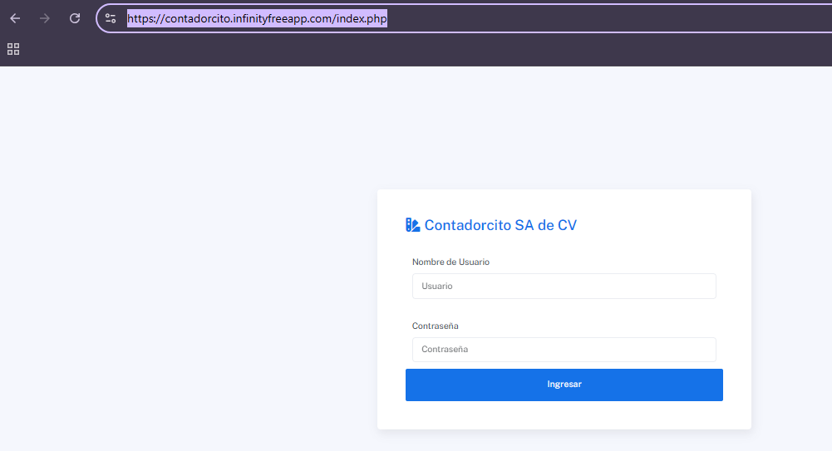
ACCIONES REALIZADAS
Implementación en la nube.
Pruebas del sistema
Elaboración de manuales técnicos y de usuario.

Slide 6
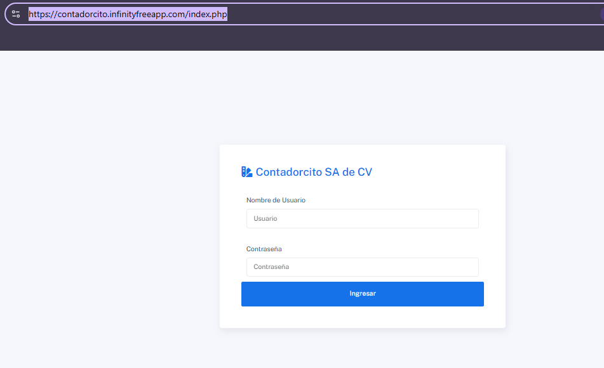
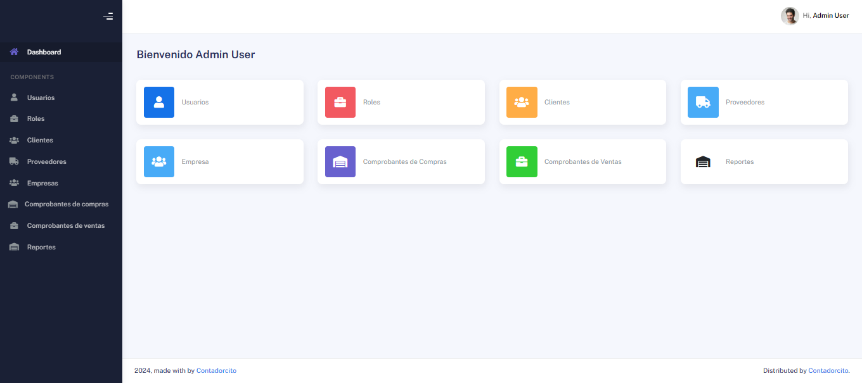
RESULTADOS

Slide 7
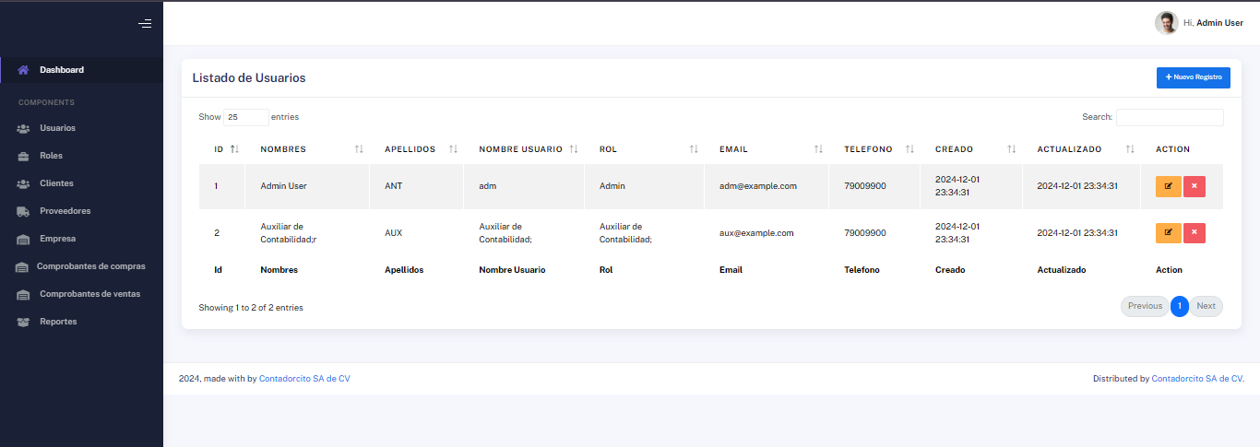
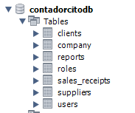
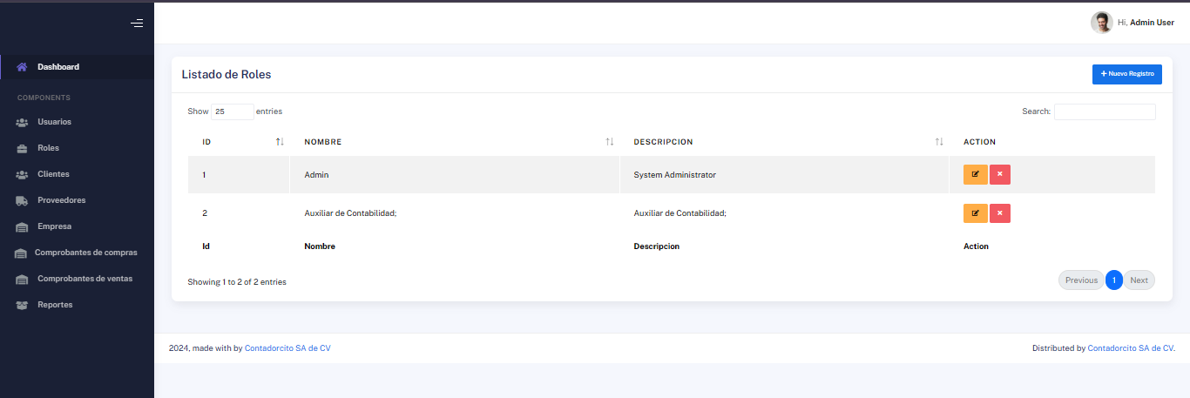
RESULTADOS
Usuarios solicitados por el dueño de la empresa
Banco de datos en MySQL
Roles solicitados por el dueño de la empresa

Slide 8
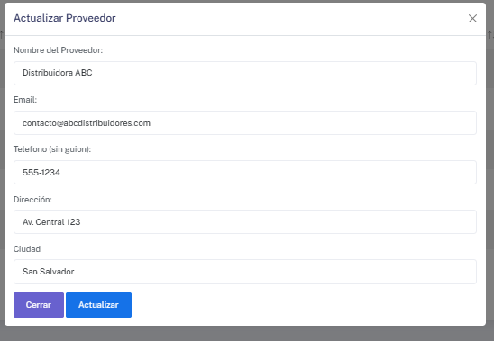
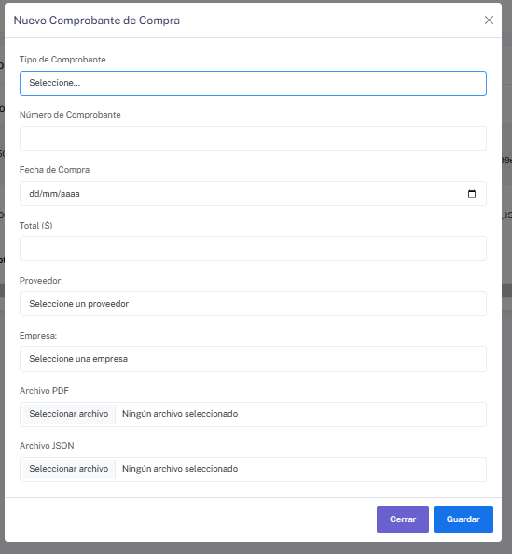
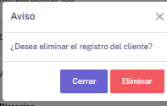
RESULTADOS
CRUD DE LAS TABLAS

Slide 9
PROGRESO GLOBAL

Slide 10

PRESENTACION DEL FUNCIONAMIENTO DEL SISTEMA…

